Slide 1
„Gram w sylaby!”
Scenariusz multimedialny
nr 3/I

Slide 2
Gra w sylaby - zasady
Jeżeli nazwa wyświetlanego obiektu zbudowana jest z:
jednej sylaby – należy powiedzieć HOKUS;
dwóch sylab – należy powiedzieć POKUS;
trzech sylab - należy powiedzieć ABRAKADABRA;
czterech sylab - należy powiedzieć BĘC.

Slide 3


Slide 4


Slide 5
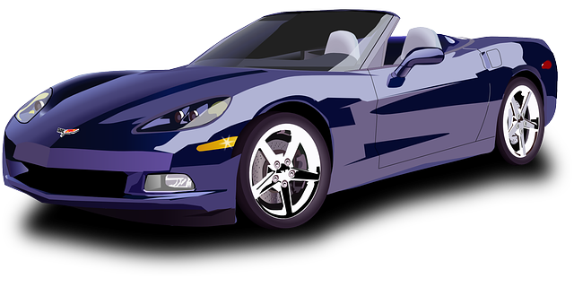

Slide 6


Slide 7


Slide 8


Slide 9
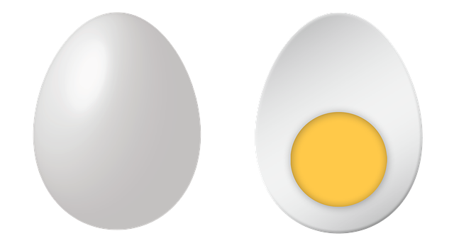

Slide 10
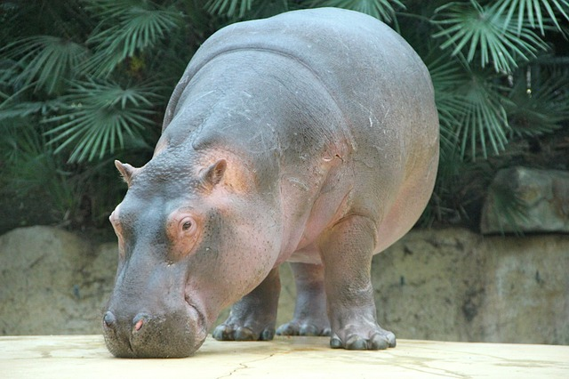

Slide 11


